Slide 1

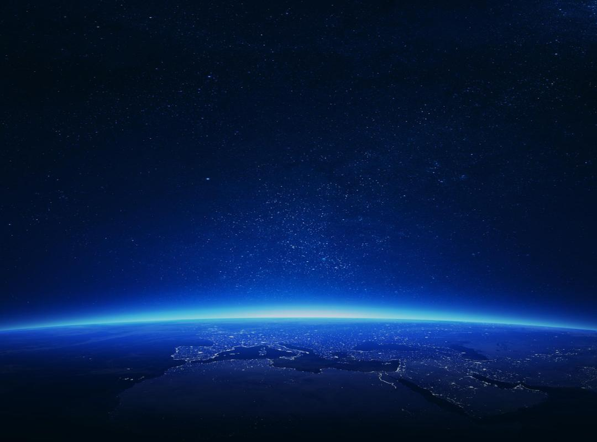
3.人类认识地球运动的历史

Slide 2
日心说
哥白尼提出的“日心说”，有力地打破了长期以来居于宗教统治地位的“地心说”，实现了天文学的根本变革。
日心说的观点是：
1.地球是球形的。如果在船桅顶放一个光源，当船驶离海岸时，岸上的人们会看见亮光逐渐降低，直至消失。
2.地球在运动，并且24小时自转一周。因为天空比大地大的太多，如果无限大的天穹在旋转而地球不动，实在是不可想象。
3.太阳是不动的，而且在宇宙中心，地球以及其他行星都一起围绕太阳做圆周运动，只有月亮环绕地球运行。

Slide 3
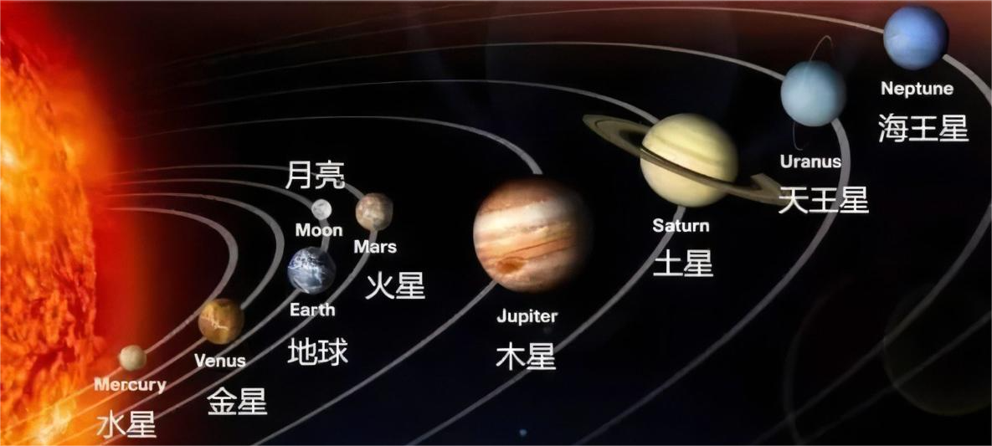
。然而，由于哥白尼的日心说所得的数据和托勒密体系的数据都不能与第谷的观测相吻合，因此日心说此时仍不具优势。直至开普勒以椭圆轨道取代圆形轨道修正了日心说之后，日心说在于地心说的竞争中才取得了真正的胜利

Slide 4
羊了个羊背景音
羊了个羊背景音 (唯一正版) - 洛天依/言和
词：l1em
曲：l1em
在这普通的一天
我穿着普通的鞋
很普通地走在这普通的街
掏出普通的耳机
找点普通的感觉
来一首我最爱的普通音乐
普通的disco我们普通的摇
旁边普通的路人在普通的瞧
我普通的灵魂在普通的出窍
在普通的动次打次中普通的燃烧
在这普通的一天
我穿着普通的鞋
很普通地走在这普通的街
掏出普通的耳机
找点普通的感觉
来一首我最爱的普通音乐
踩着普通的鼓点
世界随着我旋转
这让我普通地开启单曲循环
跟着普通的节奏
身体普通的抖动
这普通的一切都变的不同
普通的disco我们普通的摇
旁边普通的路人在普通的瞧
我普通的灵魂在普通的出窍
在普通的动次打次中普通的燃烧
普通的disco我们普通的摇
我普通的心在扑通扑通的跳
有普通的热情在普通地尖叫
在普通的动次打次之中冲上云霄
普通的disco我们普通的摇
旁边普通的路人在普通的瞧
我普通的灵魂在普通的出窍
在普通的动次打次中普通的燃烧
普通的disco我们普通的摇
我普通的心在扑通扑通的跳
有普通的热情在普通地尖叫
在普通的动次打次之中冲上云霄

Slide 5
地心说： 托勒密提出的观点： 1、地球是球体。如果大地是平面的话，所有的人都会同时看到太阳和星辰的出没，但事实并非如此。 2、地球处于宇宙中心，而且静止不动。如果地球转动，就必然会带动其他物体，（如云彩等） 一起转动，人们看见的却是云彩、鸟类在自由运动。 3、所有的日月星辰都绕着地球转，并且每天做一次圆周运动，因为人们看到的是这些天体每天都在有规律的东升西落。 日心说： 哥白尼提出的观点： 1、地球是圆形的。如果在船桅杆放一个光源，当船驶离海岸的时候，岸上的人们会看见亮光逐渐降低，直至最后消失，这说明地球表面是球形的。 2、地球是在运动，并且24小时自转一周。因为天空比大地大得太多，如果无限大的天穹在旋转，而地球不动，实在不可想象。 3、太阳是不动的，而且处于宇宙的中心，地球以及其他的行星，都一起围绕太阳做圆周运动。 相同点：地球都是球形，每24小时自转一周。 不同点：地球处于圆周中心/太阳处于圆周中心。

Slide 6
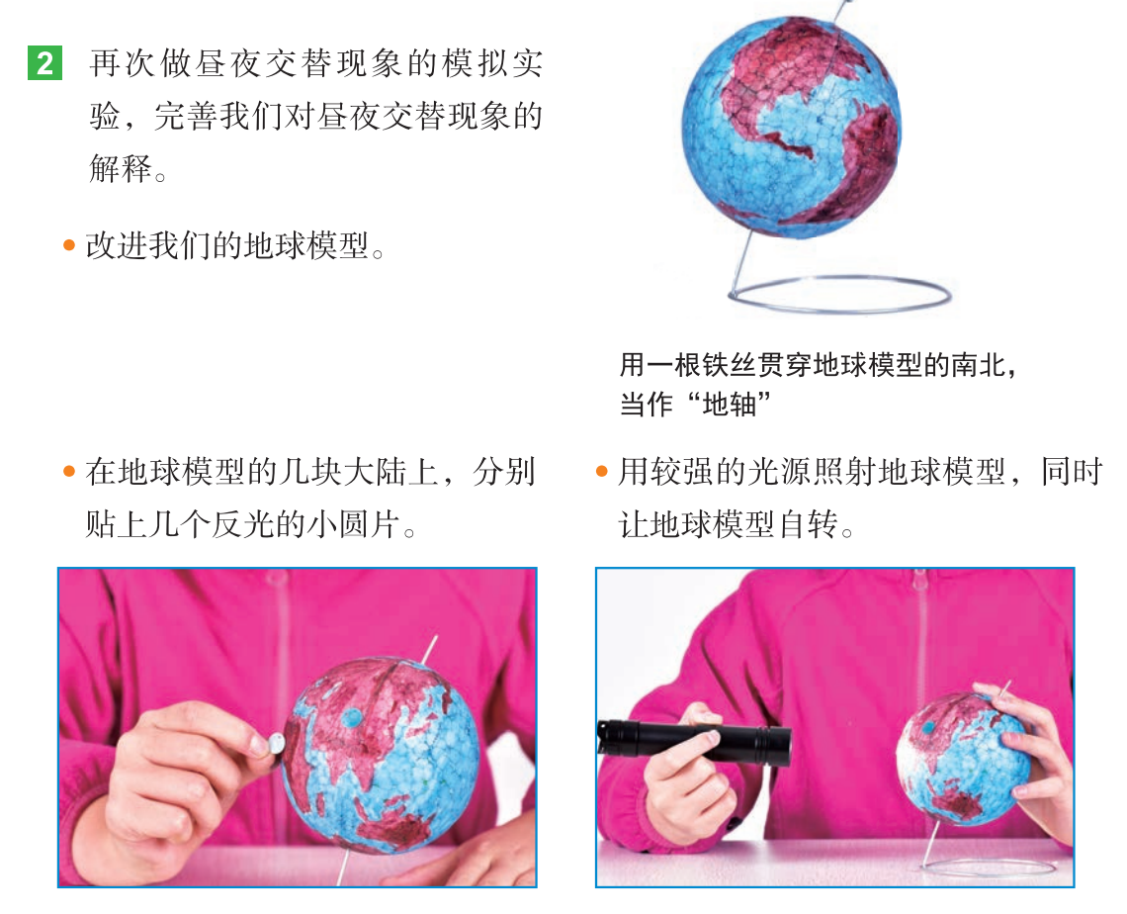

上次是用手拿着的，但是这次换成了中间一根“地轴”撑着模型。
还要贴反光的小圆片。

Slide 7
1.由于地球自转和太阳的照射，地球上出现昼夜更替的现象。为了说明这种现象，把地球上昼、夜半球的分界线称为晨昏线，它是太阳光线与地球切点的连线。
2.教材中谈到在同一时间里，太阳只能照亮地球表面的一半。这里包含着许多前提条件：首先，认为太阳是一个光点，太阳光射来的是平行光，这时正好照亮地球的一半。实际上太阳是一个圆面，视半径有 16′，这样圆面的边缘点和中心点射来的光线在地球上切点位置不同，产生不同的晨昏线，从太阳整体看，晨昏线将会扩大。
3.第二，认为太阳光是直线传播到地球表面的。实际上，地球周围有一层浓厚的大气包围，大气对太阳光有折射作用，把大气可以看成是透镜，它对光的折射率与大气外的折射率不同，太阳光线射入时便会发生方向的改变。直线射不到地面的光线，由于折射作用也会照到地面，这样，晨昏线又可能扩大34′。第三，没考虑大气对光的散射作用，即晨昏蒙影。它发生在夜半球的边缘大约延伸6°，因此，使人们感觉到的夜晚比实际要短，并且人们生活中它的影响比晨昏线的（16′+34′=50′）要大。
4.地球在运动过程中，地球围绕地轴不停的自转，自转过程中，由于地球是一个不透明的球体，朝向太阳的半球是白天，背向太阳的半球是黑夜，地球不停地自转，便产生了昼夜交替现象。自转的同时还围绕太阳公转，在公转过程中，地轴倾斜着围绕太阳公转，致使太阳直射点在23.5°N和23.5°S之间来回移动,地球表面不同纬度获得光热不同，便产生了四季变化。

